Slide 1
Микола Коперник
Виконала учениця 11 класу
Орловська Вікторія

Slide 2
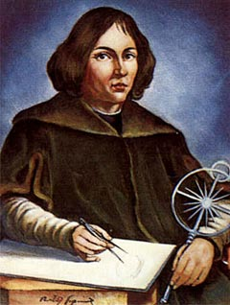
Микола Коперник
«Я віддаю перевагу задовольнятися тим, за вірність чого можу поручитися»

Slide 3
Микола Коперник – великий польський астроном, автор геліоцентричної системи світу

Slide 4
Миколай Коперник народився 19 лютого 1473 р. у польському місті Торунь на березі річки Вісли, в родині купця. Він був четвертою дитиною в сім'ї. Після смерті батька під час епідемії чуми вихованням племінника займався його дядько, єпископ Лукаш Ваченроде, брат матері.

Slide 5
Миколай отримав блискучу освіту – спочатку навчався на факультеті мистецтв Ягеллонського університету в Кракові, потім – на юридичному факультеті Болонського університету, де вивчав громадянське та церковне право, і в Падуанському університеті, де студіював медицину. В університеті Феррари одержав ступінь доктора богослов'я.

Slide 6
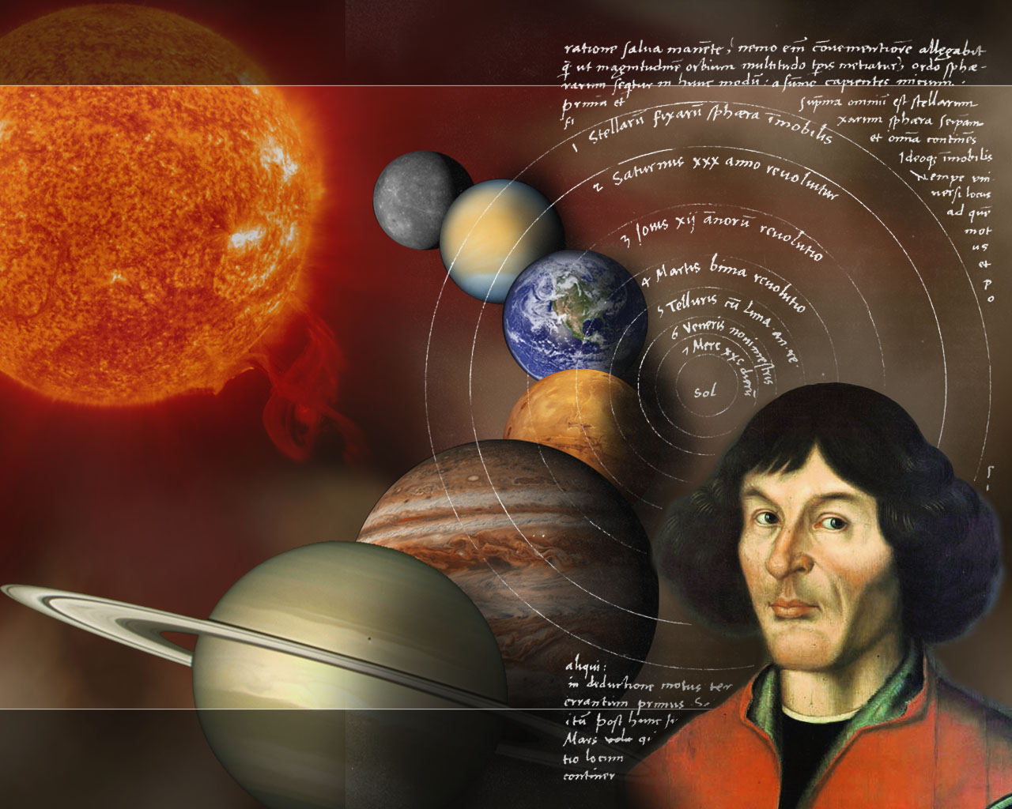

Slide 7
На початку 1530-х років робота Коперника над створенням нової теорії та її оформленням у праці "Про обертання небесних сфер" була в основному закінчена. Коперник вважав, що людина сприймає рух небесних тіл так само, як і рух різноманітних предметів на Землі, коли вона сама рухається. Спостерігачу, який знаходиться на Землі, здається, що Земля нерухома, а Сонце рухається навколо неї.

Slide 8
Насправді ж, і першим математично довів це саме Коперник, це Земля рухається навколо Сонця і протягом року робить повний оберт по своїй орбіті. Лише коли великий польський учений був при смерті, друзі принесли йому перший надрукований примірник книги "Про обертання небесних сфер". А 24 травня 1543 року Миколай Коперник помер.

Slide 9
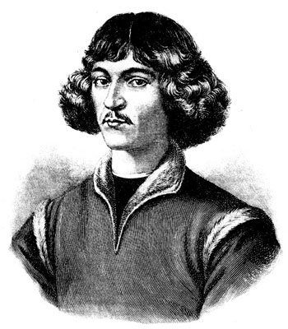

Slide 10
Деякий час його праця вільно поширювалась серед учених. За кілька десятиліть по його смерті нею зацікавилися філософ Джордано Бруно та фізик і астроном Галілео Галілей. Погляди Коперника стали Ґрунтом для створення філософської системи Джордано Бруно, згідно з якою Всесвіт складається з нескінченної множини систем, подібних до Сонячної. Галілей за допомогою телескопа відкрив супутники Юпітера і Сатурна, фази Венери та інші явища, що підтверджували правильність теорії Коперника.

Slide 11
І Бруно, і Галілея інквізиція визнала єретиками. Єретичною оголосили й книгу Коперника. Її було занесено до "Індексу заборонених книг", де вона перебувала до 1833 року. Утім, світова слава не обійшла видатного польського вченого. Його теорія стала підҐрунтям для багатьох досліджень у галузі астрономії та механіки й отримала розвиток у працях Іогана Кеплера, Ісаака Ньютона та інших, і, врешті-решт, її повсюдне визнання стало найкращим пам'ятником Копернику.

Slide 12
«Обов'язок філософа полягає в пошуках істини всюди і наскільки провидіння це тільки дозволяє людському розуму»
— Микола Коперник

Slide 13
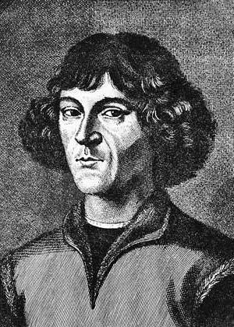
Теорія дійсності.

Slide 14
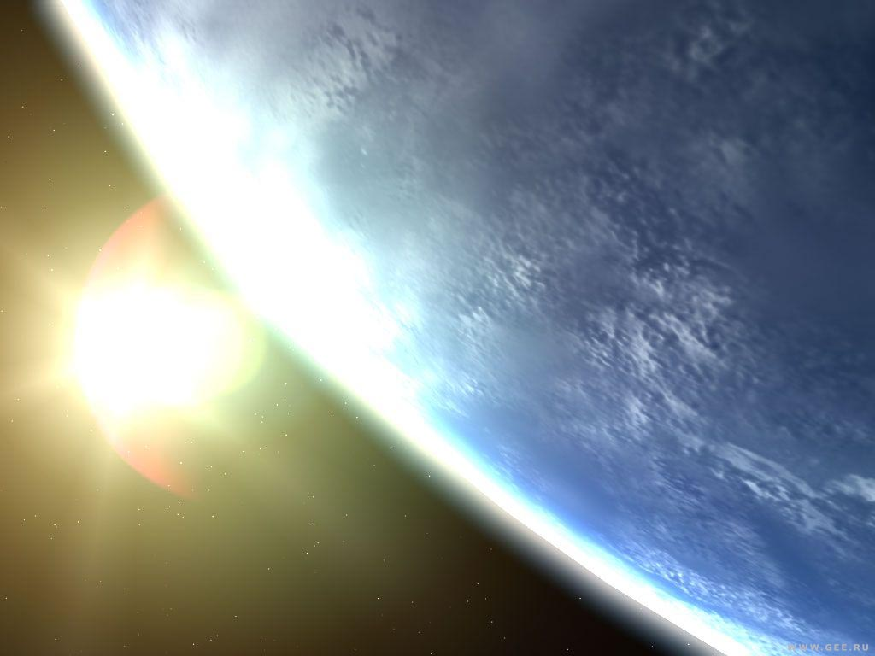
Теорія Коперника
Людина сприймає рух небесних тіл так само, як і переміщення різних предметів на Землі, коли вона сама знаходиться в русі.

Slide 15
1. Не існує єдиного центру для всіх небесних орбіт або сфер.
2. Центр Землі є не центром світу, а лише центром тяжіння Землі і місячної орбіти.

Slide 16
3. Усі сфери рухаються навколо Сонця, як навколо свого центру, внаслідок чого Сонце є центром усього світу.
4. Відношення відстані від Землі до Сонця до висоти небесної тверді менше відносини радіуса Землі до відстані від неї до Сонця.

Slide 17
5. Будь-який рух, що помічається у небесної тверді, пов'язаний не з яким-небудь рухом самої тверді, а самої Землі.
Земля ж здійснює протягом доби повний оборот навколо своїх незмінних полюсів, в той час, як небесна твердь і розташоване на ній небо, залишаються нерухомими.

Slide 18
6. Те, що здається нам рухом Сонця, насправді пов'язано з рухами Землі і нашої сфери, разом з якою ми обертаємося навколо Сонця, як всякі інші планети.
7. Уявні прямі і назадні рухи планет, обумовлені не їх рухами, а рухом Землі.
Отже, одного лише руху самої Землі достатньо для пояснення багатьох нерівномірностей на небі.

Slide 19
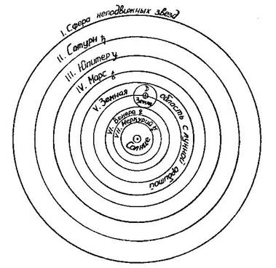
Геліоцентрична система
Земля одночасно рухається і навколо своєї осі, і навколо Сонця.

Slide 20
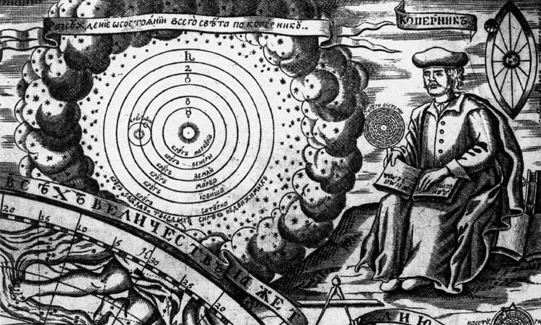

Slide 21
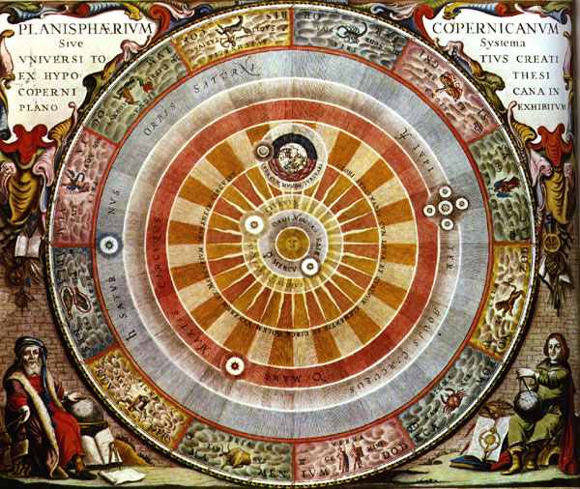

Slide 22
Дякую за увагу!!!

